Slide 1
Вписанные и описанные конусы
Notes:
В режиме слайдов ответы и решения появляются после кликанья мышкой

Slide 2
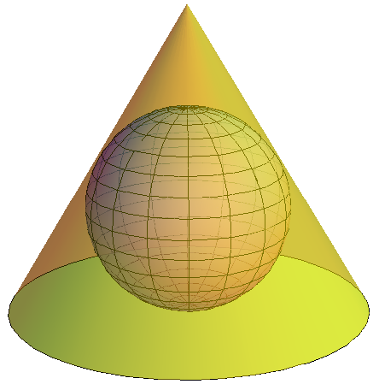
Сфера, вписанная в конус
Сфера называется вписанной в конус, если она касается его основания и боковой поверхности (касается каждой образующей). При этом конус называется описанным около сферы.

Slide 3
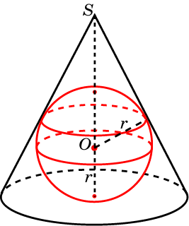
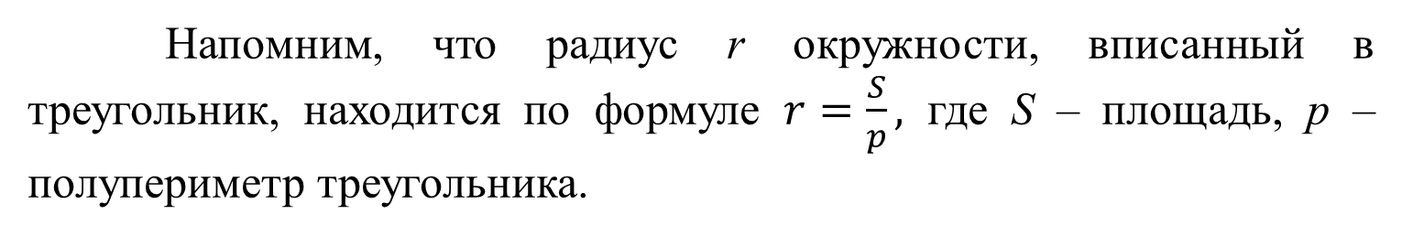
В любой конус можно вписать сферу. Её центр находится на высоте конуса, а радиус равен радиусу окружности, вписанной в треугольник, являющийся осевым сечением конуса.
Напомним, что радиус r окружности, вписанный в треугольник, находится по формуле $r=\frac{S}{p},$ где S – площадь, p – полупериметр треугольника.

Slide 4
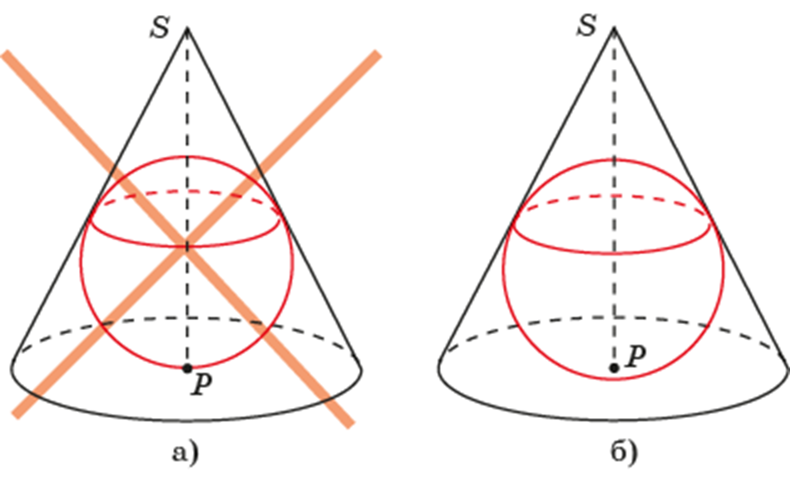
Сфера, вписанная в конус
Типичная ошибка в изображении сферы, вписанной в цилиндр, показана на рисунке. Правильное изображение показано на рисунке. Отметим, что в этом изображении эллипс, изображающий экватор сферы, подобен эллипсу, изображающему основание конуса.
Notes:
В режиме слайдов ответы и решения появляются после кликанья мышкой

Slide 5
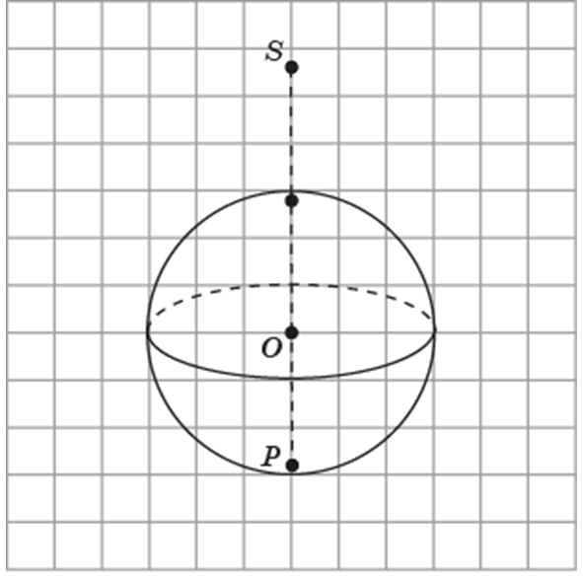
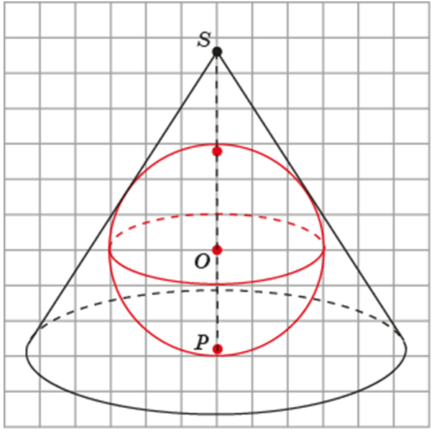

Изобразите конус с данной высотой SP, описанный около сферы. Найдите радиус его основания, если радиус сферы равен 3, а высота равна 9.
Ответ: $3\sqrt{3}$.
Notes:
В режиме слайдов ответы и решения появляются после кликанья мышкой

Slide 6
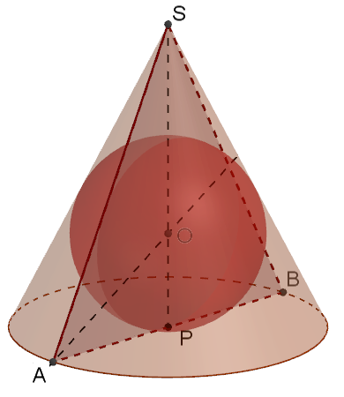
Сферу, вписанную в конус можно получить в программе GeoGebra. Для этого построим конус с вершиной S. Отметим центр P его основания. Проведём отрезок SP. Построим осевое сечение SAB. Построим биссектрису угла SAB. Отметим точку O её пересечения с отрезком SP. Используя инструмент «Сфера по центру и точке», построим сферу с центром O и точкой P. Она будет искомой сферой, вписанной в данный конус.
Notes:
В режиме слайдов ответы и решения появляются после кликанья мышкой

Slide 7
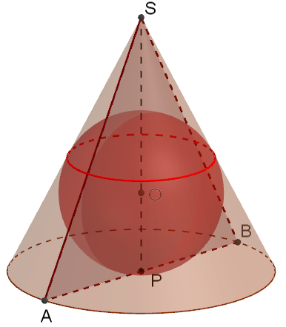
Для сферы, вписанной в конус, постройте окружность, по которой эта сфера касается боковой поверхности конуса.
Notes:
В режиме слайдов ответы и решения появляются после кликанья мышкой

Slide 8
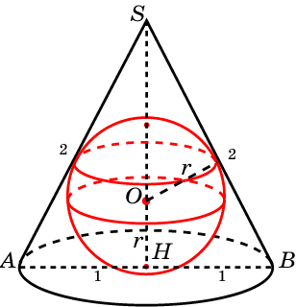
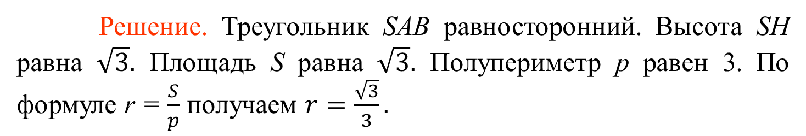
В конус, радиус основания которого равен 1, а образующая равна 2, вписана сфера. Найдите ее радиус.
Решение. Треугольник SAB равносторонний. Высота SH равна $\sqrt{3}.$ Площадь S равна $\sqrt{3}.$ Полупериметр p равен 3. По формуле r = $\frac{S}{p}$ получаем $r=\frac{\sqrt{3}}{3}.$

Slide 9
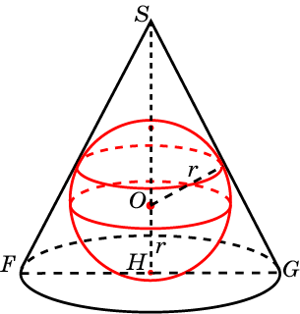
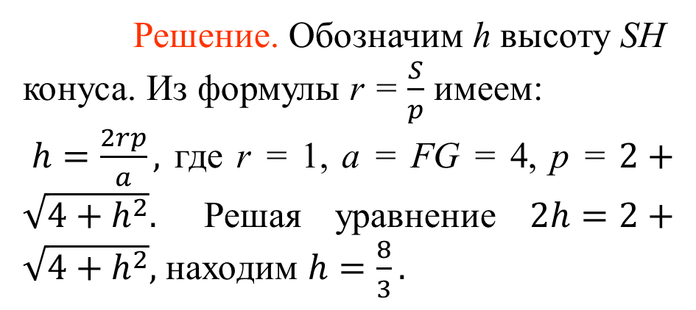
В конус, радиус основания которого равен 2, вписана сфера радиуса 1. Найдите высоту конуса.
Решение. Обозначим h высоту SH конуса. Из формулы r = $\frac{S}{p}$ имеем:
$h=\frac{2rp}{a},$ где r = 1, a = FG = 4, p = $2+\sqrt{4+h^{2}}.$ Решая уравнение $2h=2+\sqrt{4+h^{2}},$ находим $h=\frac{8}{3}.$

Slide 10
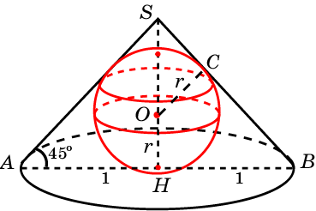
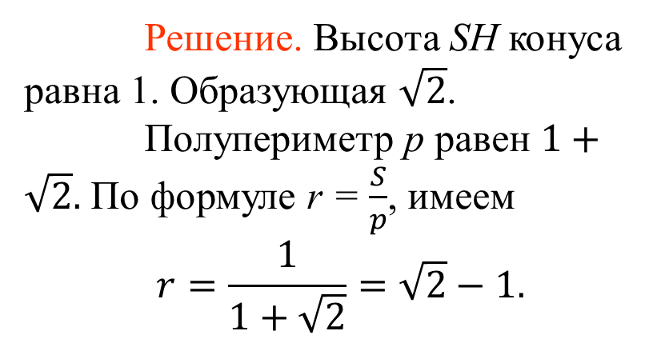
Радиус основания конуса равен 1. Образующая наклонена к плоскости основания под углом 45^{о}. Найдите радиус вписанной сферы.
Решение. Высота SH конуса равна 1. Образующая $\sqrt{2}$.
Полупериметр p равен $1+\sqrt{2}.$ По формуле r = $\frac{S}{p}$, имеем
$$r=\frac{1}{1+\sqrt{2}}=\sqrt{2}−1.$$

Slide 11
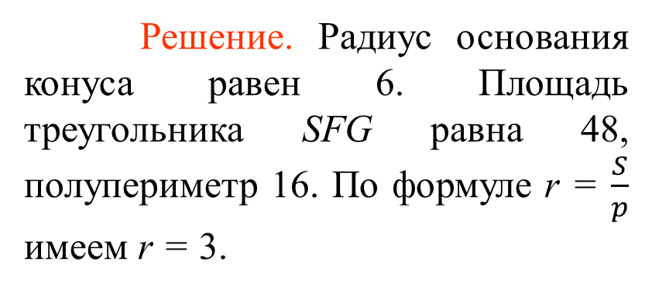
Высота конуса равна 8, образующая 10. Найдите радиус вписанной сферы.
Решение. Радиус основания конуса равен 6. Площадь треугольника SFG равна 48, полупериметр 16. По формуле r = $\frac{S}{p}$ имеем r = 3.

Slide 12
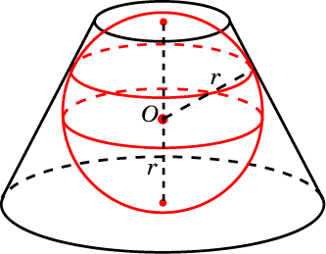
Сфера, вписанная в усеченный конус
Сфера называется вписанной в усеченный конус, если она касается его оснований и боковой поверхности (касается каждой образующей). При этом усеченный конус называется описанным около сферы.
В усеченный конус можно вписать сферу, если в его осевое сечение можно вписать окружность. Радиус этой окружности будет равен радиусу вписанной сферы.

Slide 13
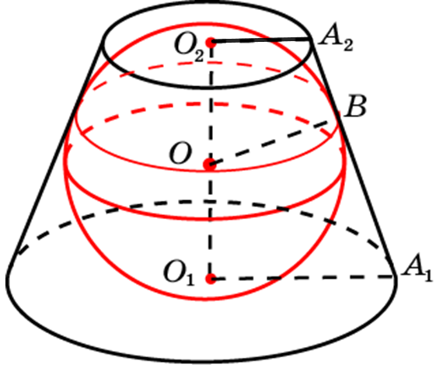
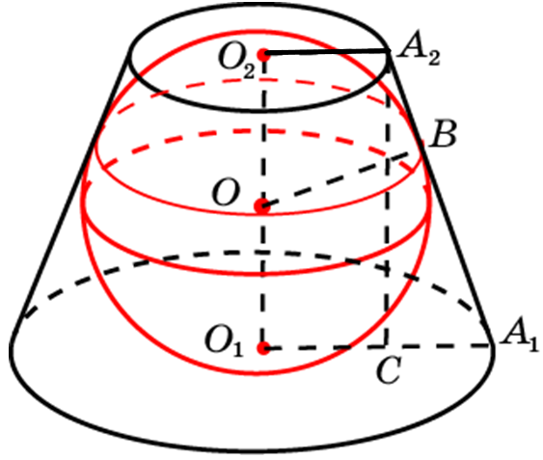
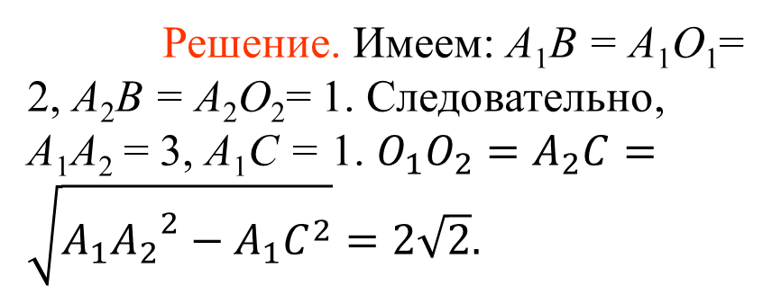
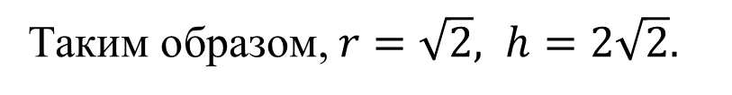
В усеченный конус, радиусы оснований которого равны 2 и 1, вписана сфера. Найдите радиус сферы и высоту усеченного конуса.
Решение. Имеем: A₁B = A₁O₁= 2, A₂B = A₂O₂= 1. Следовательно, A₁A₂ = 3, A₁C = 1. $O_{1}O_{2}=A_{2}C=\sqrt{A_{1}{A_{2}}^{2}−A_{1}C^{2}}=2\sqrt{2}.$
Таким образом, $r=\sqrt{2}, h=2\sqrt{2}.$

Slide 14
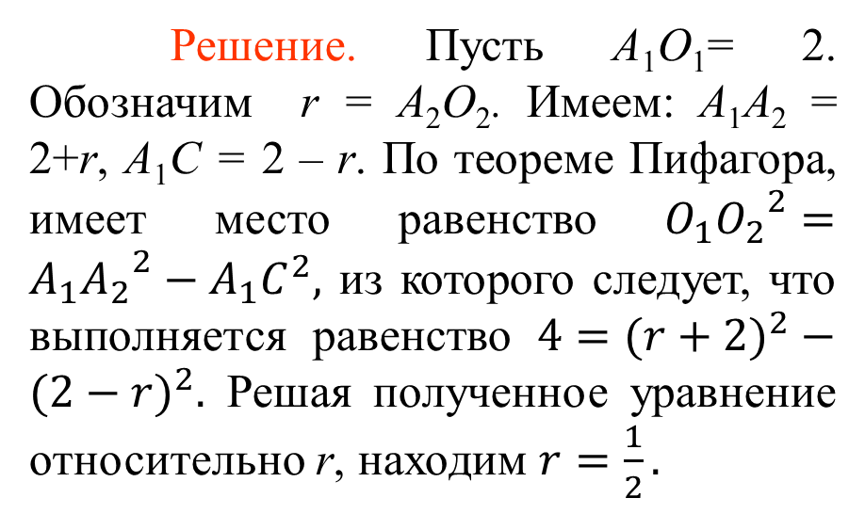
В усеченный конус, радиус одного основания которого равен 2, вписана сфера радиуса 1. Найдите радиус второго основания.
Решение. Пусть A₁O₁= 2. Обозначим r = A₂O₂. Имеем: A₁A₂ = 2+r, A₁C = 2 – r. По теореме Пифагора, имеет место равенство $O_{1}{O_{2}}^{2}=A_{1}{A_{2}}^{2}−A_{1}C^{2},$ из которого следует, что выполняется равенство $4=(r+2)^{2}−(2−r)^{2}.$ Решая полученное уравнение относительно r, находим $r=\frac{1}{2}.$

Slide 15
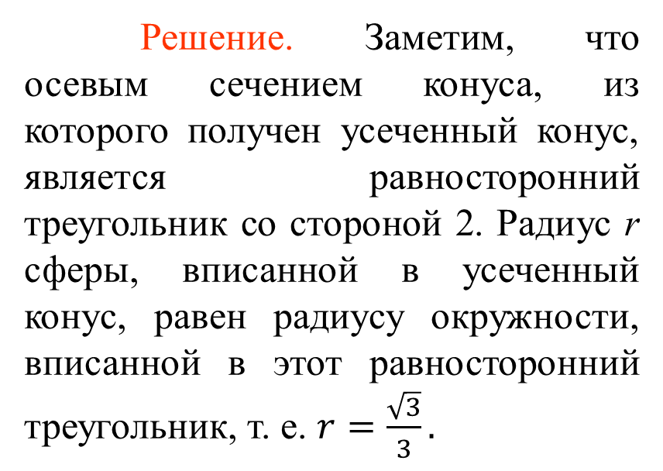
В усеченном конусе радиус большего основания равен 2, образующая наклонена к плоскости основания под углом 60^{о}. Найдите радиус вписанной сферы.
Решение. Заметим, что осевым сечением конуса, из которого получен усеченный конус, является равносторонний треугольник со стороной 2. Радиус r сферы, вписанной в усеченный конус, равен радиусу окружности, вписанной в этот равносторонний треугольник, т. е. $r=\frac{\sqrt{3}}{3}.$

Slide 16
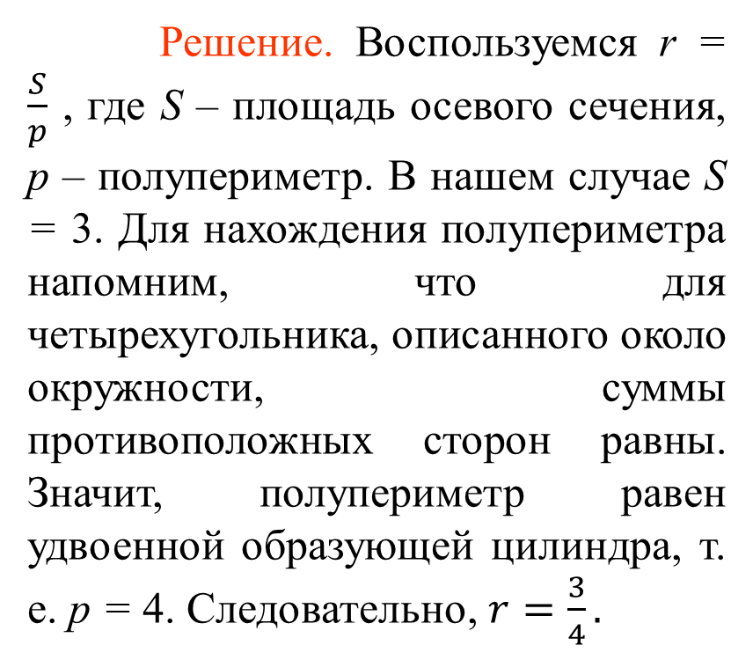
Образующая усеченного конуса равна 2, площадь осевого сечения 3. Найдите радиус вписанной сферы.
Решение. Воспользуемся r = $\frac{S}{p}$ , где S – площадь осевого сечения, p – полупериметр. В нашем случае S = 3. Для нахождения полупериметра напомним, что для четырехугольника, описанного около окружности, суммы противоположных сторон равны. Значит, полупериметр равен удвоенной образующей цилиндра, т. е. p = 4. Следовательно, $r=\frac{3}{4}.$

Slide 17
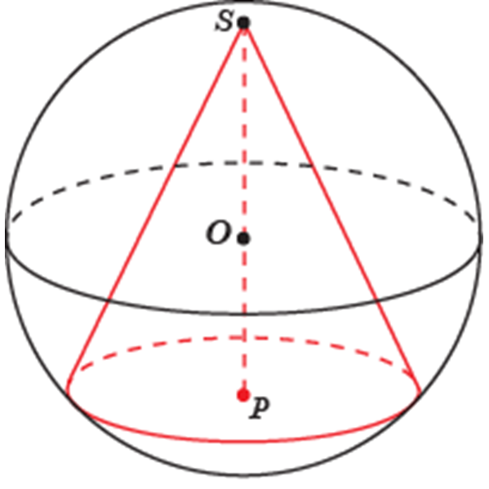
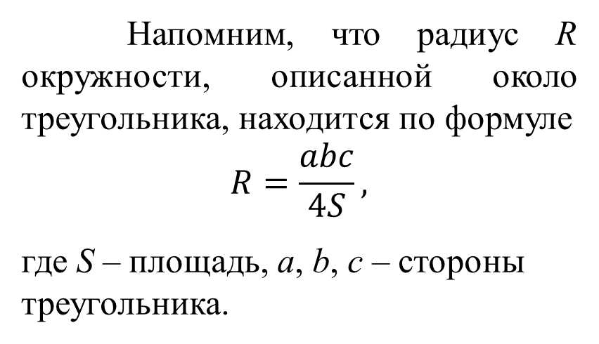
Сфера, описанная около конуса
Сфера называется описанной около конуса, если вершина и окружность основания конуса лежат на сфере. При этом конус называется вписанным в сферу.
Около любого конуса (прямого, кругового) можно описать сферу. Ее центр находится на высоте конуса, а радиус равен радиусу окружности, описанной около треугольника, являющимся осевым сечением конуса.
Напомним, что радиус R окружности, описанной около треугольника, находится по формуле
$$R=\frac{abc}{4S},$$
где S – площадь, a, b, c – стороны треугольника.
Notes:
В режиме слайдов ответы и решения появляются после кликанья мышкой

Slide 18
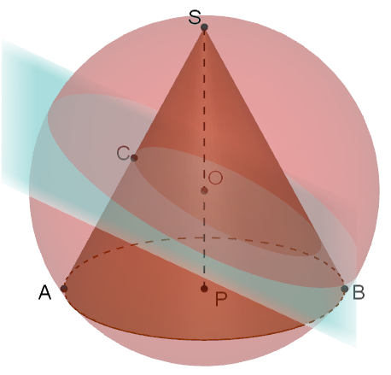
Сферу, описанную около конуса можно получить в программе GeoGebra. Для этого построим конус с вершиной S. Отметим центр P его основания. Проведём отрезок SP. Построим осевое сечение SAB. Отметим середину C отрезка SA. Построим плоскость, проходящую через точку C, и перпендикулярную прямой SA. Отметим точку O её пересечения с отрезком SP. Используя инструмент «Сфера по центру и точке», построим сферу с центром O и точкой A. Она будет искомой сферой, описанной около данного конуса.
Notes:
В режиме слайдов ответы и решения появляются после кликанья мышкой

Slide 19
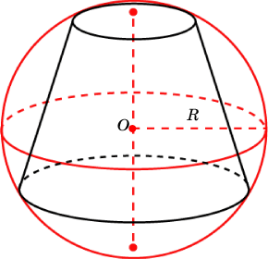
Сфера, описанная около усеченного конуса
Сфера называется описанной около усеченного конуса, если окружности оснований усеченного конуса лежат на сфере. При этом усеченный конус называется вписанным в сферу.
Около любого усеченного конуса можно описать сферу. Радиус этой окружности будет равен радиусу описанной сферы.

Slide 20
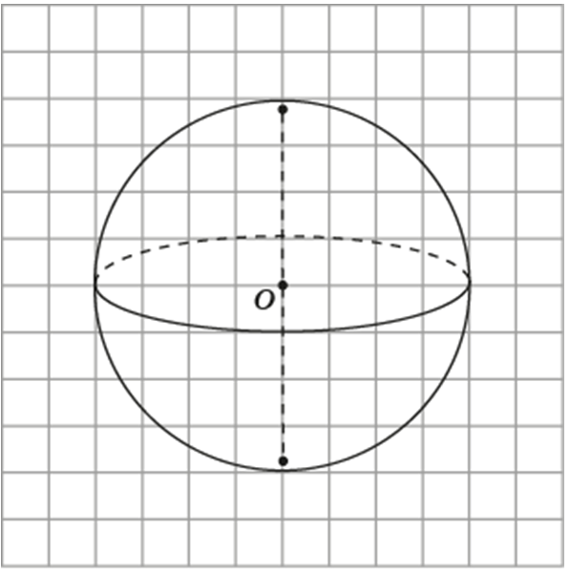
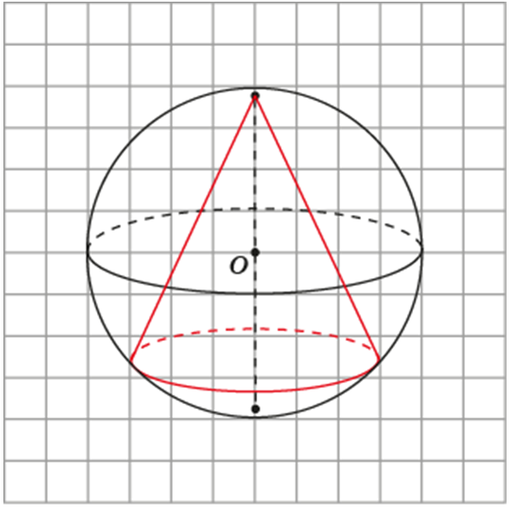

Упражнения
Изобразите конус, вписанный в сферу. Найдите радиус его основания, если радиус сферы равен 4, а высота конуса равна 7.
Ответ: $\sqrt{7}$.
Notes:
В режиме слайдов ответы и решения появляются после кликанья мышкой

Slide 21
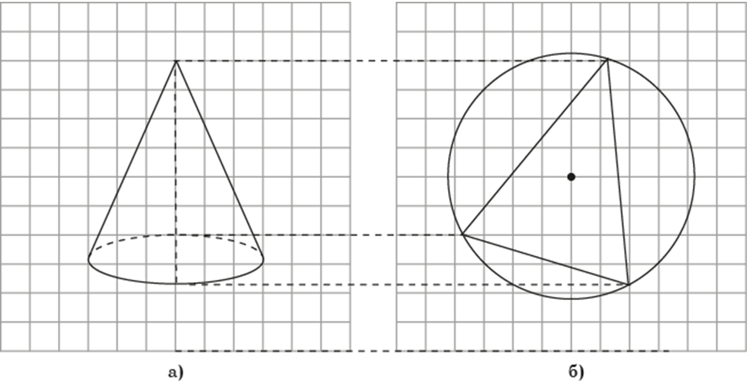
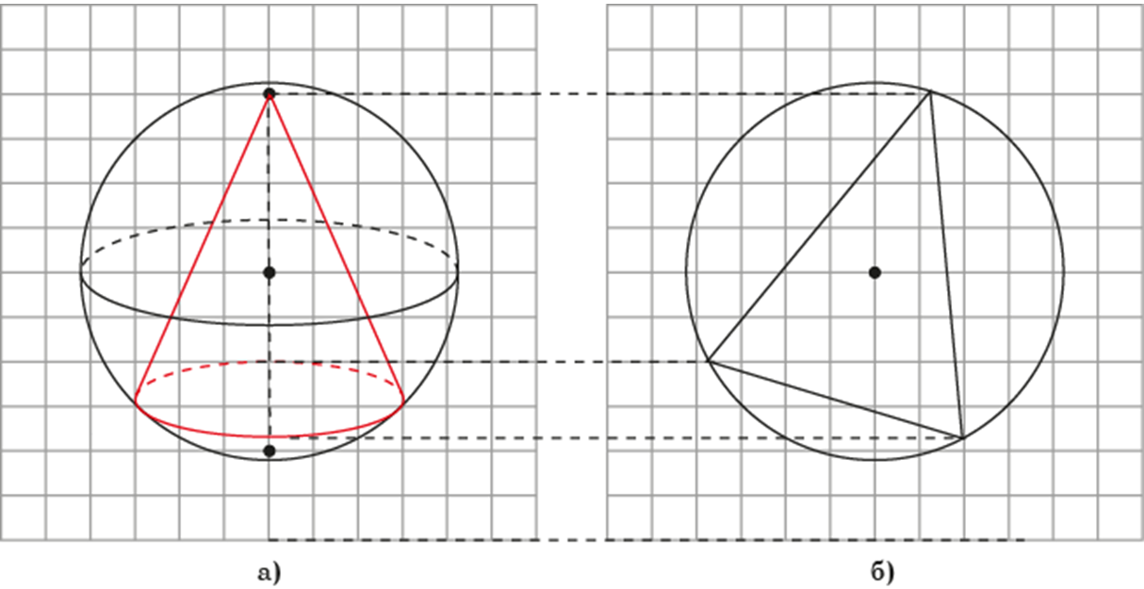

Изобразите сферу, описанную около конуса. Найдите её радиус, если радиус основания конуса равен 3, а высота равна 7. Используйте «вид слева».
Ответ: $R=\frac{abc}{4S}=\frac{58∙6}{4∙3∙7}=4\frac{1}{7}.$
Notes:
В режиме слайдов ответы и решения появляются после кликанья мышкой

Slide 22
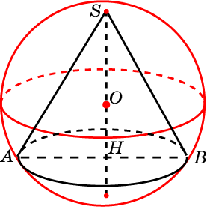
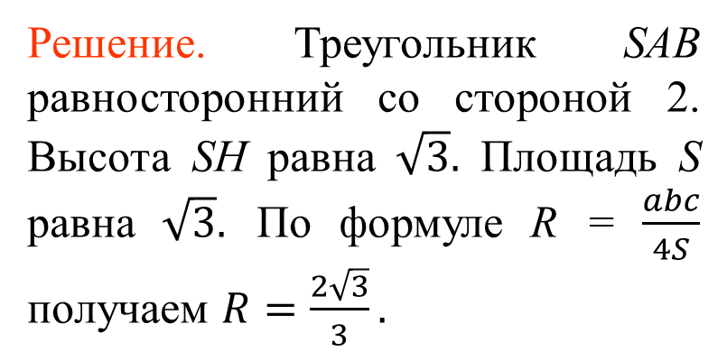
Около конуса, радиус основания которого равен 1, а образующая равна 2, описана сфера. Найдите ее радиус.
Решение. Треугольник SAB равносторонний со стороной 2. Высота SH равна $\sqrt{3}.$ Площадь S равна $\sqrt{3}.$ По формуле R = $\frac{abc}{4S}$ получаем $R=\frac{2\sqrt{3}}{3}.$

Slide 23
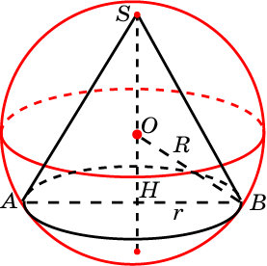
Около конуса, радиус основания которого равен 4, описана сфера радиуса 5. Найдите высоту h конуса.
Решение. Имеем, OB = 5, HB = 4. Следовательно, OH = 3. Учитывая, что SO = OB = 5, получаем h = 8.
Ответ: h = 8.

Slide 24
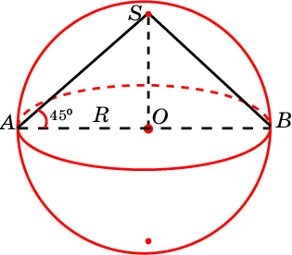
Радиус основания конуса равен 1. Образующая наклонена к плоскости основания под углом 45^{о}. Найдите радиус описанной сферы.
Решение. Треугольник SAB – прямоугольный, равнобедренный. Следовательно, радиус R описанной сферы равен радиусу основания цилиндра, т.е. R = 1.
Ответ: R = 1.

Slide 25
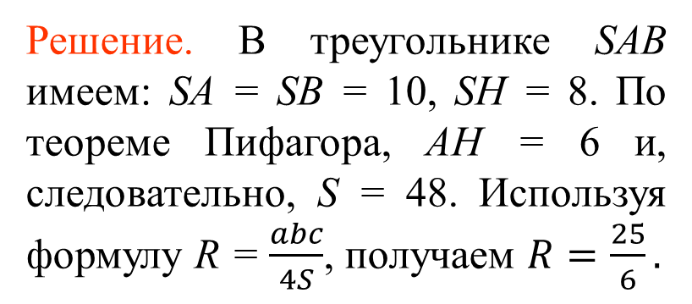
Высота конуса равна 8, образующая 10. Найдите радиус описанной сферы.
Решение. В треугольнике SAB имеем: SA = SB = 10, SH = 8. По теореме Пифагора, AH = 6 и, следовательно, S = 48. Используя формулу R = $\frac{abc}{4S}$, получаем $R=\frac{25}{6}.$

Slide 26
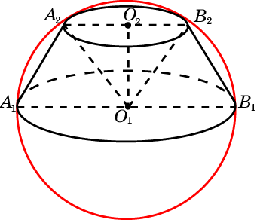
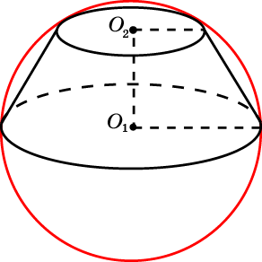
Около усеченного конуса, радиусы оснований которого равны 2 и 1, а образующая равна 2, описана сфера. Найдите ее радиус.
Решение. Заметим, что A₁O₁B₂O₂ и O₁B₁B₂A₂ – ромбы. Треугольники A₁O₁A₂, O₁A₂B₂, O₁B₁B₂ – равносторонние и, значит, A₁B₁ –диаметр. Следовательно, R =2.
Ответ: R = 2,

Slide 27
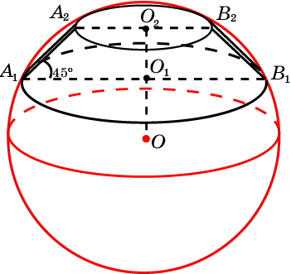
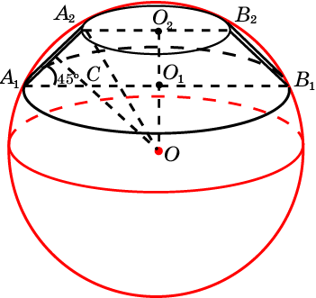
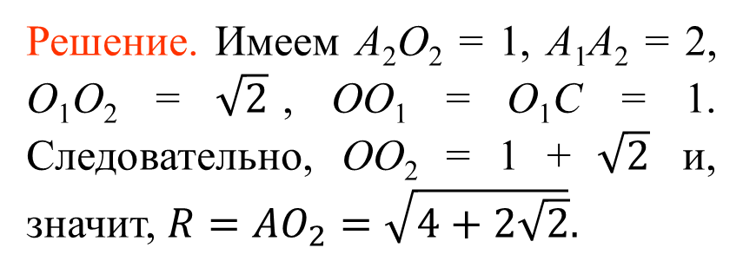
Радиус меньшего основания усеченного конуса равен 1, образующая равна 2 и составляет угол 45^{о} с плоскостью другого основания. Найдите радиус описанной сферы.
Решение. Имеем A₂O₂ = 1, A₁A₂ = 2, O₁O₂ = $\sqrt{2}$, OO₁ = O₁C = 1. Следовательно, OO₂ = 1 + $\sqrt{2}$ и, значит, $R=AO_{2}=\sqrt{4+2\sqrt{2}}.$

Slide 28
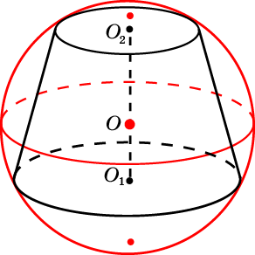
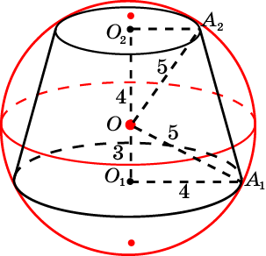
Радиус одного основания усеченного конуса равен 4, высота 7, радиус описанной сферы 5. Найдите радиус второго основания усеченного конуса.
Решение. Имеем OO₁ = 3, OO₂ = 4 и, следовательно, O₂A₂ = 3.
Ответ: 3.

Slide 29
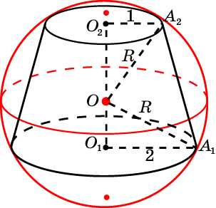
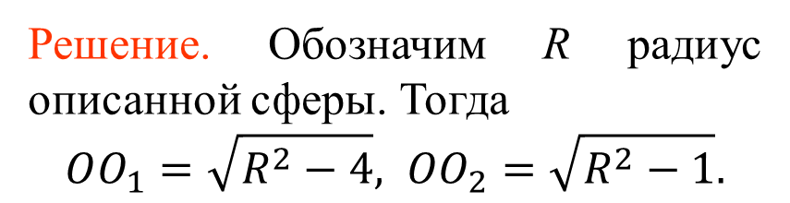
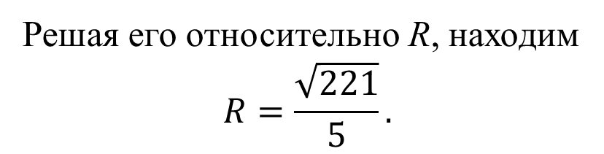
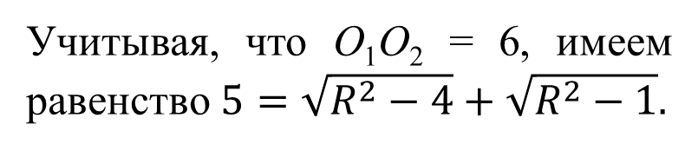
Найдите радиус сферы, описанной около усеченного конуса, радиусы оснований которого равны 2 и 4, а высота равна 5.
Решение. Обозначим R радиус описанной сферы. Тогда
$$OO_{1}=\sqrt{R^{2}−4}, OO_{2}=\sqrt{R^{2}−1}.$$
Учитывая, что O₁O₂ = 6, имеем равенство $5=\sqrt{R^{2}−4}+\sqrt{R^{2}−1}.$
Решая его относительно R, находим
$$R=\frac{\sqrt{221}}{5}.$$

